Slide 1
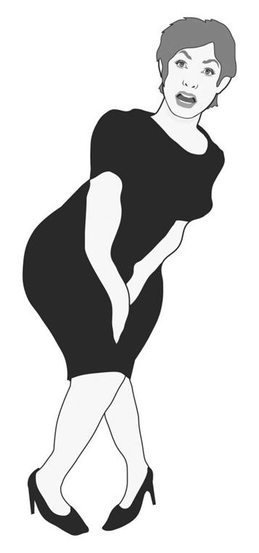
ÜRİNER İNKONTİNANS
DR. CEYHUN YURTSEVER
KTÜ TIP FAKÜLTESİ AİLE HEKİMLİĞİ ABD
08.03.2016

Slide 2
Amaç
Üriner inkontinans ve üriner inkontinanslı hastanın yönetimiyle ilgili bilgi vermek

Slide 3
Öğrenim hedefleri
Geçici üriner inkontinans sebeplerini sayabilmek
Kronik inkontinans çeşitlerinin ayrımını yapabilmek
Üriner inkontinans tedavisi hakkında bilgi sahibi olmak
Üriner inkontinanslı bir hastanın ne zaman sevk edileceği hakkında bilgi sahibi olmak

Slide 4
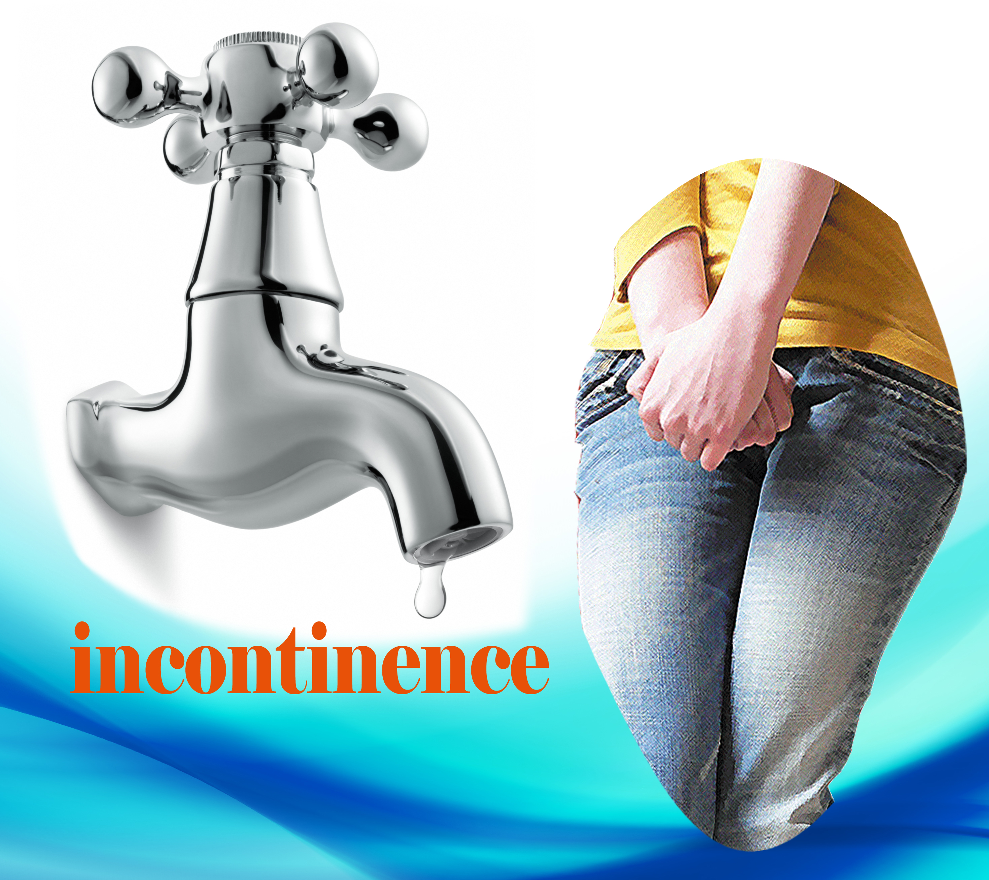
Tanım
İnkontinans
  idrarı tutabilme ve
  sosyal olarak uygun zamanda, uygun yerde ve istemli idrar yapabilme yeteneğinin kaybıdır.

Slide 5
Sıklık
Huzurevlerinde yaşayanlarda %35
  yerleştirme kararının verilmesine sıklıkla gerekçedir.
Toplumumuzda 65 yaş üzerinde erkeklerde %21.5, kadınlarda %57
  80 yaş sonrası eşit

Slide 6
Genel bilgiler
Bütün inkontinans hastalarının yaklaşık yarısı bu sorunundan herhangi bir doktora hiç bahsetmemekte
  utanma duygusu,
  inkontinansın yaşlanmaya bağlı normal bir durum olduğu inancı
  zaten bir yardımda bulunulamayacağı önyargısı

Slide 7
Normal idrar yapma fizyolojisi
Normal idrar yapmayı etkileyen fizyolojik etkenler
Mesanenin dolması | Sempatik sinir sistemi | β- adrenerjik | Detrüsör gevşemesi
 |  |  | İÜS kasılması
Mesanenin boşalması | Parasempatik sinir sistemi | Kolinerjik | Detrüsör kasılması
İstemli kontrol | Somatik sinir sistemi | Çizgili kaslar | EÜS kasılması
 | Merkezi sinir sistemi | Pontin miksiyon merkezi | Üriner refleksin santral inhibasyonu

Slide 8
Yaşa bağlı değişiklikler
İstemsiz mesane kasılma (detrüsör hiperaktivitesi) sıklığı artar
Mesane kapasitesi azalır
Mesanenin kasılma gücü azalır (rezidüel idrar miktarı artar)
Daha fazla sıvı kaybı ve buna bağlı noktüri insidansında artış.
Kadınlarda, menapoza bağlı östrojen azalması ile ürogenital atrofi ve İÜS’deki α- reseptörlerin duyarlılığında azalma.
Erkeklerde, prostat hipertrofisi ile üretra direncinde artış ve değişik derecelerde üretra obstrüksiyonu.
Notes:
Genel algının aksine, idrar inkontinansı yaşlanmayla kaçınılmaz değildir.

Slide 9
Sınıflandırma
Geçici üriner inkontinans
Kronik inkontinans
  Acil inkontinans
  Stres inkontinans
  Taşma inkontinans
  Fonksiyonel inkontinans
  Mikst

Slide 10
Geçici üriner inkontinans
Ürogenital patoloji ile birlikte olmayan idrar inkontinansı nedenleri
D | Deliryum/konfüzyon durumu
I | İnfeksiyon (semptomatik)
A | Atrofik üretrit/vajinit
P | İlaçlar (pharmaceuticals)
P | Psikiyatrik nedenler (özellikle depresyon)
E | Aşırı idrar çıkarma (hiperglisemi, hiperkalsemi, konjestif kalp yetmezliği) (Excessive urinary output)
R | Hareket kısıtlılığı (Restricted mobility)
S | Gayta tıkacı (Stool impaction)

Slide 11
İnkontinansa neden olan ilaçlar
α- agonsitler,
α- blokörler
Antikolinerjikler
Antidepresanlar
Antihistaminikler
Antipsikotikler
Sedatifler
β- agonsitler,
β- blokörler
KKB
Diüretikler
Narkotik analjezikler

Slide 12
Buna ek olarak kafein ve alkol gibi sıkça kullanılan maddeler diüretik etkilerine bağlı olarak veya mental durum üzerindeki etkileriyle inkontinansa katkıda bulunmaktadırlar.

Slide 13
Kronik inkontinans
Acil inkontinans ve stres inkontinansı idrar depolama yetersizliğinden
Taşma inkontinansı ise idrar boşaltma yetersizliğinden kaynaklanır
Bir hastada yalnızca bir çeşit inkontinans olabileceği gibi birden fazla çeşit bir arada da olabilir (mikst - karma inkontinans)

Slide 14
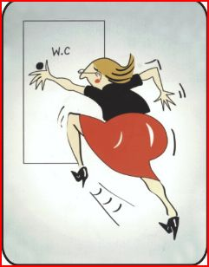
Acil (sıkışma - urge) inkontinans
Yaşlılarda en sık görülen tip
Şiddetli, ani, acil miksiyon ihtiyacı ve izleyen idrar kaçağı
Sıklıkla zamanında tuvalete yetişmeleri mümkün olmaz ve hastalar tuvalete doğru koştururken yahut tuvaletin yerini bulmaya çalışırken idrar kaçırırlar.

Slide 15
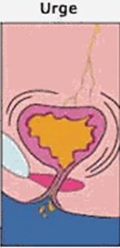
en sık görülen nedeni detrüsör instabilitesi yani mesanenin istemsiz olarak kasılmasıdır.
  Bu istemsiz kasılmaların sıklığı yaşla birlikte artar
inme, demans veya omurga yaralanmalarının sonucu olarak da görülebilir.
  detrüsör hiperrefleksisi
infeksiyon, mesane taşları veya tümörlerle oluşan mesane irritasyonu sonucu

Slide 16
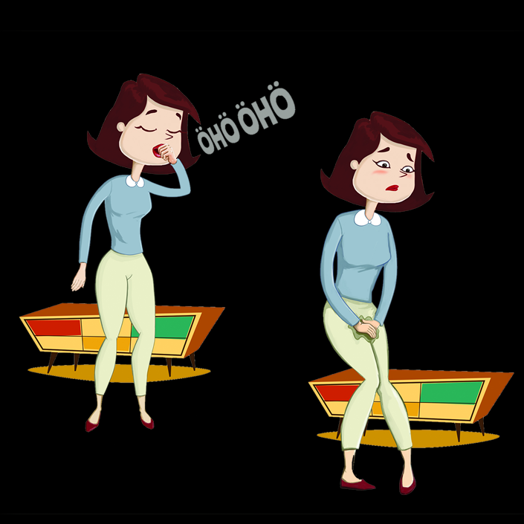
Stres inkontinansı
kadınlarda daha sık
karın içi basınç artışı (Valsalva Manevrası) ile oluşur
Hastalar öksürme, gülme, hapşırma veya egzersiz yapma esnasında genellikle küçük miktarlarda idrar kaçırmadan yakınırlar.

Slide 17
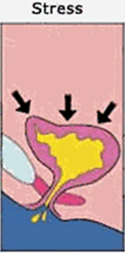
Kadınlarda,
  en sık neden pelvik taban kaslarının zayıflığı neticesinde gelişen üretra hipermobilitesi
  travma, radyasyon veya cerrahi gibi nedenlerle üretral sfinkterlerin zayıflaması
Erkeklerde
  cerrahi veya travma yolu ile sfinkter hasarı

Slide 18
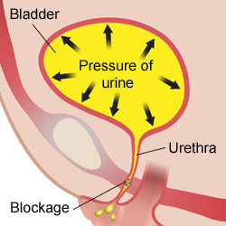
Taşma inkontinansı
Mesanenin ileri derecede genişlemesi sonucu oluşur.
sık veya sürekli idrar kaçağı, damlama tarzında veya uyarı oluşmaksızın büyük miktarlarda idrar kaçırma gibi yakınmalar vardır.

Slide 19
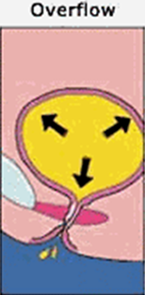
Mesanenin yetersiz boşalması ya mesanenin kasılma yeteneğindeki bir bozukluk (detrüsör hipoaktivitesi)
  diyabet, kronik alkolizm veya disk hastalığına sekonder
  kas gevşetici ve beta bloker ilaçların kullanımı
mesane çıkışının veya üretranın obstüriksiyonu
  fiziksel (prostat hipertrofisi, tümör, striktür)
  nörolojik (spinal kord lezyonları, pelvik cerrahi)
  farmakolojik (a-adrenerjik agonist)

Slide 20
Fonksiyonel inkontinans
Hastanın normal bir idrar yoluna sahip olduğu ancak fiziksel veya bilişsel bozukluklardan dolayı idrar kontrolünün bozulduğu durumlar

Slide 21
Mikst inkontinans
en sık stres ve acil inkontinansın birlikteliği
fonksiyonel inkontinans; stres, acil ve taşma inkontinansı ile birlikte olabilir.
Birlikte olan diğer hastalıkların tedavisinde kullanılan ilaçların yan etkisi de, altta bulunan herhangi bir tipte inkontinans ile birleşerek mikst inkontinansa sebep olabilir.

Slide 22
Öykü ve FM
Hedefler
  İnkontinansın geçici nedenlerini araştırmak (DİAPPERS)
  Primer bozukluğun depolamada mı yoksa boşaltmada mı olduğunu saptamak
  Hastadaki belirtilere ve muhtemel etiyolojilere dayalı olarak inkontinansın tipini belirlemek
  İnkontinansın epizotlarının seyrini, hastanın fonksiyonel yeterliliği ve yaşam kalitesi üzerine etkisini saptamak

Slide 23
Öykü
Yakınmaların süresi, ne zaman ne sıklıkta ve ne ile birlikte olduğu
Üriner enfeksiyon varlığı, taş öyküsü (disüri,hematüri)
Gündüz-gece idrara çıkma sıklığı,
Geçirilmiş üriner, pelvik veya spinal cerrahi girişimler

Slide 24
DM semptomları var mı?
Konstipasyon
Kullanılan ilaçlar ve ilaç dışı diğer maddeler
Nörolojik bir patoloji düşündüren yakınmalar
Erkeklerde obstrüktif semptomlar
Kadınlarda gebelik, doğum sayısı, şekli, semptomların başlangıcı ile doğum ya da menapoz döneminin ilişkisi, HRT

Slide 25
Fizik muayene
Karın muayenesi
  mesane distansiyonu (taşma inkontinansı)
Genital muayene
  atrofi veya kitle işareti
  uterus prolapsusu, sistosel veya rektosel

Slide 26
  Rektal muayene
    gayta tıkacı veya kitle
    perineal duyarlılık (sfinkter tonusunun ve nörolojik kaybın delili)
    Prostat muayenesi
  Lumbosakral muayene
    spinal kord lezyonları

Slide 27
Özel testler
Provokatif stres testi
  Hasta rahatlatılır ve tercihen dik pozisyondayken kuvvetlice öksürtülür.
  İdrar kaçağı öksürmeyle eş zamanlı oluşmuşsa stres inkontinans, öksürmeden sonra gecikmeli olarak gelişmişse acil inkontinans düşünülür.
Postvoidal rezidü testi (PVR)
  hastaya mümkün olduğunca mesanesini boşaltması söylenir ve boşaltımdan sonraki birkaç dakika içinde mesanede kalan (rezidü) idrar miktarı kateter veya USG ile ölçülür

Slide 28
Klinik bulgular - laboratuvar ve görüntüleme çalışmaları
TİT
  hematüri, proteinüri, glikozüriyi, infeksiyon
BFT (BUN ve kreatinin)
Glikoz, Kalsiyum
  poliürinin metabolik nedenlerinin (hiperkalsemi, hiperglisemi)
renal USG
  obstrüksiyonlu hastalarda hidronefrozun araştırılması

Slide 29
Tedavi
Eğer geçici veya fonksiyonel etkenler saptanırsa, tedavide altta yatan hastalığa odaklanmak ve her türlü fonksiyonel yetersizliği düzeltmek hedeflenmelidir.
Altta yatan hastalıkların tıbbi tedavisine ek olarak,
  fizik tedavi uygulanması
  hastanın fonksiyon seviyesini yükseltecek ve inkontinans epizodu öncesi tuvalete yetişebilme olanağı sağlayacak yardımcı aletlerin kullanılması

Slide 30
İdrar inkontinansının tedavisi üç kategoriye ayrılır:
  davranışsal ve farmakolojik olmayan tedaviler
  farmakolojik tedavi
  cerrahi

Slide 31
Davranışsal ve Farmakolojik Olmayan Tedaviler
Yaşam tarzı değişiklikleri ve davranışsal tedaviler acil ve stres inkontinansta ilk tercih
Yaşam tarzı değişiklikleri
  aşırı sıvı alımını kısıtlama
  kafeinli ve alkollü içeceklerden kaçınma
  sağlıklı bir kilo
  yatağının baş ucunda bir lazımlık veya ördek bulundurma

Slide 32
Davranışsal tedaviler,
  altta yatan sorunu tedavi etmek ve idrar tutmayı yeniden sağlamak üzere yapılandırılanlar
    mesane egzersizleri, pelvik kas egzersizleri
  kuruluğun arttırılması üzerine yapılandırılanlar
    Zamanlanmış idrar yapma, destekli idrar yapma
İlk kategori bilişsel olarak sağlıklı ve motive olmuş bir hasta gerektirirken sonraki kategori ciddi bilişsel bozukluğu olanlarda bile kullanılabilir.

Slide 33
Mesane egzersizi
Hastaların kendi idrar yapma reflekslerini kontrol ederek, planlanmış zamanlarda idrar yapmalarına yardımcı olmak için tasarlanmıştır.
Hastadan 1 hafta boyunca idrar yapma kaydını tutması istenir ve inkontinans sıklığından daha kısa aralıklarla tuvalete gitmesini sağlayacak istemli bir idrar yapma programı oluşturulur
Hastaya planlanmış zamanda her tuvalete gittiğinde mümkün olduğunca mesanesini boşaltması söylenir.

Slide 34
Programa uymayan saatlerde acil idrar yapma ihtiyacı oluşursa, gevşeme ve dikkatini dağıtma teknikleriyle acil idrar hissi geçene kadar bunu durdurmaya çalışması ve mümkünse bir sonraki planlanmış zamanda idrarını yapması istenir.
Bu çok rahatsız edici olursa, hasta idrarını yapmalı fakat bir sonraki planlanmış zamanda yine tuvalete gitmeli ve boşaltabildiği kadar mesanesini boşaltmalıdır.
Planlanmış idrar yapma süreleri her hafta kademeli olarak uzatılmalıdır.

Slide 35
Pelvik kas egzersizleri
(Kegel egzersizleri)
Amaç periüretral ve perivajinal kasları güçlendirmek
En çok stres inkontinansın tedavisinde faydalı olmakla birlikte acil ve mikst inkontinansta da faydalıdır.
Başlangıçta hastalara üretradan idrar akışını durdurmaya çalışıyormuş gibi genital bölge kaslarını kasmaları söylenir ve böylece bu kasların farkına varmaları sağlanır.
Bunu yaparken sadece pelvisin ön tarafındaki kasları kasmalı, karın, pelvik veya uyluk kaslarını kasmamalıdır.

Slide 36
kaslar 10 saniye kasılıp 10 saniye gevşetilir
günde 30 ile 80 kez tekrarlanır
Bundan sonra hastalara inkontinans epizotlarının oluşmasını engellemek için idrar kaçağı olan durumlardan önce veya bu esnada pelvik kaslarını kasmaları öğretilir.

Slide 37
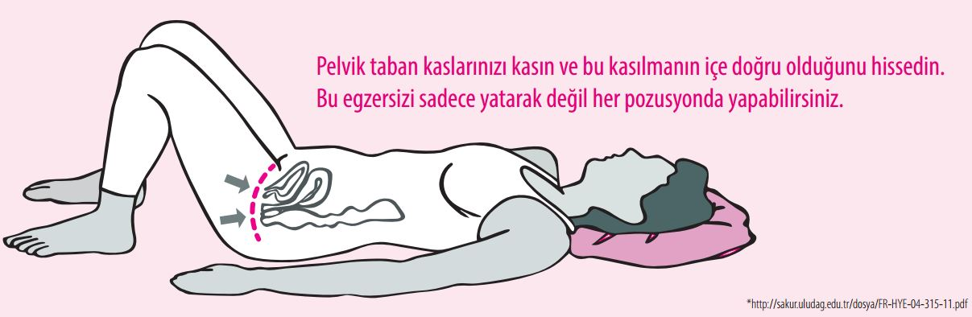

Slide 38
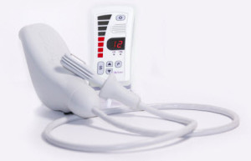
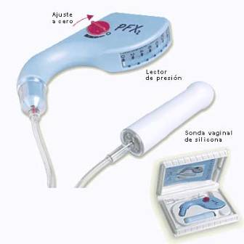
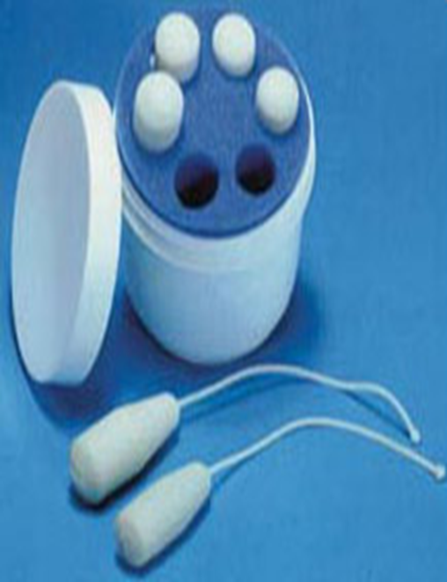
Biofeedback
  Vajene yerleştirilen bir perineometri aleti ile hasta pelvis tabanını ne kadar kastığını ekranda görür veya sesini duyar.
Vajinal konlar
  Hasta 20-90 gr ağırlıktaki konları sırayla vajeninde tutmaya çalışır.
  Pelvik kasları izometrik olarak çalıştırır.

Slide 39
Zamanlanmış idrar yapma
Bakıcıya bağımlı pasif bir tuvalet yardım programı
Amaç mesane fonksiyonlarını geri getirmekten çok inkontinans ataklarına engel olmak
Bakıcı, gece dahil olmak üzere sabit aralıklarla programlanmış bir şekilde (genellikle 2-4 saatte bir) tuvalete gitmeyi sağlar.

Slide 40
Destekli idrar yapma
bakımevlerinde en çok kullanılan tekniktir.
Amaç, hastaya kendi yardım talepleri doğrultusunda, bakıcının sağladığı yardım sayesinde tuvalet ihtiyacının karşılanması ile ilgili alışkanlık kazandırmaktır.
Bakıcı, her 2 saatte bir hastaların kuru veya ıslak olma durumlarını sorup, idrar yapmaları doğrultusunda onları harekete geçirir.
Hastalar gerektiğinde tuvalet için destek alırlar ve tuvaleti kullandıkları ve kuru kaldıkları için övgü alırlar.

Slide 41
Farmakolojik Tedavi
Acil inkontinans
  Antikolinerjik ilaçlar (Üropan, Detrusıtol, Trospiu vb)
  Trisiklik antidepresanlar (İmipramin)
Stres İnkontinansı
  alfa-agonist
  östrojen tedavisi önerilmemekte
Taşma inkontinansı
  Betanekol

Slide 42
Cerrahi Girişim
Elektriksel Uyarı
  Bu araçlar, inkontinans tedavisinde diğer tedavi metotlarına cevap alınamadığı durumlarda bazen kullanılırlar.
  Amaçları pelvik taban kaslarının kasılmasını uyarmak ve/veya aşırı aktif mesane kasılmalarını engellemektir.

Slide 43
Bezler, Giysiler
primer tedavi olarak önerilmezler
inkontinansı seyrek ve kestirilebilir olanlarda, kişi ilaçların yan etkilerini kaldıramıyorsa, cerrahi tedavi için uygun aday değilse yararlı olabilir.
Pet ve özel giysilerin amacı kaçan idrarı toplamak ve cilde dokunmasını engellemektir.

Slide 44
Kateterizasyon
Genel kural olarak üretral kateterizasyondan kaçınılması gerekse de, taşma inkontinansı olan ve diğer yöntemlerle düzeltilemeyen bazı olgularda kullanılması gerekir.
Üretra içine takılan kateterler, terminal dönem hastaların konforunu arttırmak, dekübit ülserlerinin infekte olmasına engel olmak ve ameliyat olamayacak obstrüksiyonlu hastalara yardımcı olmak gibi durumlarda kullanılmalıdır.

Slide 45
Peserler
Genitoüretral prolapsusta pelvik organların pozisyonunu desteklemek için intravajinal olarak kullanılan araçlardır.
İnkontinans konusunda kullanımı ile ilgili yeterli bilgi bulunmasa da cerrahi için zayıf aday kabul edilen veya cerrahiyi kabul etmeyen ve diğer tedavilere cevap vermeyen bazı stres inkontinans olgularında başarılı sonuçlar alınabilmektedir.

Slide 46
Birinci Basamakta Tedaviye Karşı Sevk
komplike olmayan acil veya stres inkontinans
acil ve stres tiplerinin birlikteliğinde oluşan mikst tip bir inkontinans varsa
  tedavi aile hekimi tarafından başlatılabilir.

Slide 47
Sevk kriterleri
taşma inkontinansı
İnkontinansın tipi veya nedeninin kesinleştirilemediği durumlar
tekrarlayan semptomatik idrar yolu infeksiyonu ile ilişkili inkontinans
enfeksiyonsuz hematüri
daha önceden pelvik cerrahi veya radyasyon tedavisi öyküsü

Slide 48
belirgin pelvik prolapsus
prostat kanseri şüphesi
semptomlarla fizik muayene bulguları arasında uyumsuzluk
ön tanıya dayanarak yapılan tedavi girişiminden beklenen yanıtın alınamaması

Slide 49
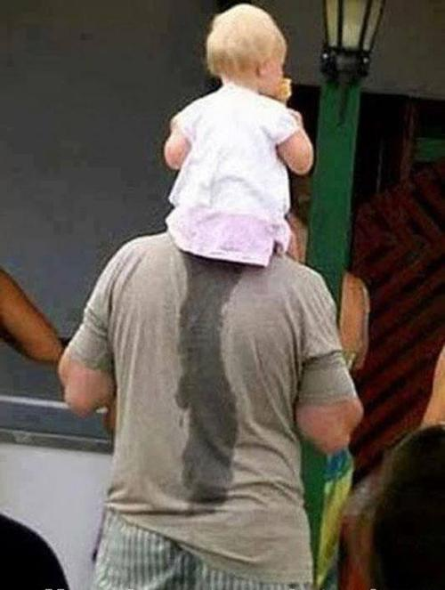
Teşekkürler

